Slide 1
5. Bölüm: İşletmenin Kuruluşu

Slide 2
Bu hafta neler öğreneceğiz?
İşletmenin Kuruluşu
Temel Kavramlar
İşletmenin Kuruluş Aşamaları
Fizibilite Çalışmaları

Slide 3
Temel Kavramlar
Yatırım: Sermaye mallarına veya üretim araçlarına yapılan ilavelerdir. Amaç:
Yeni üretim birimleri kurmak veya üretici güç kurmak
Aşınma ve eskime nedeniyle üretim araçlarını yenilemek
Modernizasyon sağlamak
Müteşebbis, kârını artırmak ister.
Yatırım Projesi: bir toplumda belirli bir zaman içerisinde, mal ve hizmetlerin üretimini artırmak için bazı olanakları yaratma veya geliştirmeye yönelik önerilerdir.
Fizibilite: kesin yatırım kararı alınmadan önce yapılması düşünülen yatırımla ilgili ekonomik, teknik ve finansal sorunlara ilişkin bilgilerin sistemli bir şekilde toplanmasıdır.

Slide 4
Temel Kavramlar
Yatırım: Sermaye mallarına veya üretim araçlarına yapılan ilavelerdir. Amaç:
Yeni üretim birimleri kurmak veya üretici güç kurmak
Aşınma ve eskime nedeniyle üretim araçlarını yenilemek
Modernizasyon sağlamak
Müteşebbis, kârını artırmak ister.
Yatırım Projesi: bir toplumda belirli bir zaman içerisinde, mal ve hizmetlerin üretimini artırmak için bazı olanakları yaratma veya geliştirmeye yönelik önerilerdir.
Fizibilite: kesin yatırım kararı alınmadan önce yapılması düşünülen yatırımla ilgili ekonomik, teknik ve finansal sorunlara ilişkin bilgilerin sistemli bir şekilde toplanmasıdır.
En rasyonel yatırım kararının alınması amaçlanır.

Slide 5
İşletmenin Kuruluş Aşamaları
Proje Fikri
Fizibilite Çalışmaları
Fizibilite Raporu
Proje FikriDeğerlendirme ve Yatırım Kararı
Kesin Proje
Projenin Uygulanması (Yatırım)
İşletme Aşaması

Slide 6
Fizibilite Çalışması Neden Önemli
Amaç;
Kesin karar
İşletmenin büyüklüğü ve yeri
Mali yük
Devlet olanaklarında faydalanmak
Sıkıntıları önceden tahmin etmek

Slide 7
Fizibilite Çalışması Neden Önemli
Fizibilite çalışması birbiriyle yakından ilişkili 3 faaliyetin birlikte yürütülmesi ile yürütülür. Bunlar:
1. Ekonomik Etüd:
Pazar araştırması yapılır.
İşletme büyüklüğü hesaplanır.
İşletmenin yeri belirlenir.
2. Teknik Etüd:
Arazinin zemin etüdü yapılır
Üretime girecek hammaddelerin etüdü yapılır,
Makine ve teçhizat seçilir
Tesisin yerleşim planı yapılır.
3. Finansal Etüd:
Yatırım tutarı hesaplanır.
Işletmenin gelir ve gider tahminleri yapılır.
Finansman kaynakları seçilir
Kâr analizi yapılır
Organizasyon yapılır

Slide 8
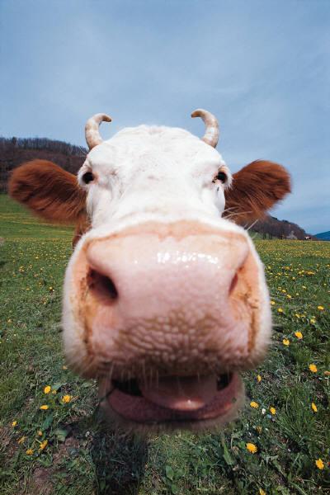
ÖDEVVV!!!
19 Kasım 2015’te sınavınız var
Lütfen sınav için 3 adet soru belirleyip,
emiser@ankara.edu.tr adresine yolayınız.

Slide 9
Teşekkürler ☺

